Slide 1
교정 진단
백만석 원장
닥터만 교정연구회

Slide 2
환자의 개요
기재된 예시처럼 기입해 주세요~
자료는 가지고 계신것들을 최대한 넣어주시면 좋습니다.
없는 자료는 생략하시면 됩니다.
이름/성별 : 강은빈 / 여자
생년월일/나이 : 2016.10.08/ 7Y
주소(C.C) :
검진시 반대 교합 보여서 설명드리고 교정 진단 시행.
………
PMHx : N-S
PDH : N-S
Notes:
2

Slide 3
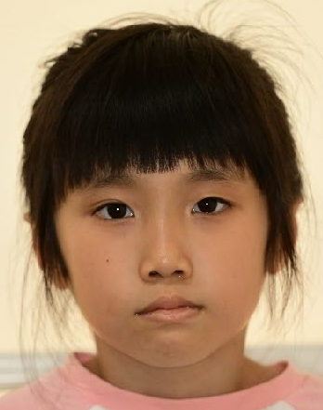
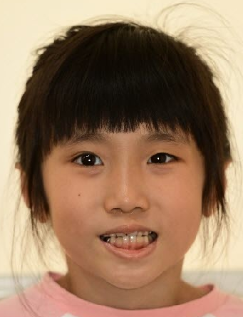
치료전 구외사진
Crop: 가로x세로 3:4 비율 얼굴이 크게 나오도록
정면
정면 스마일(상악 치아 보이도록)
Notes:
3

Slide 4
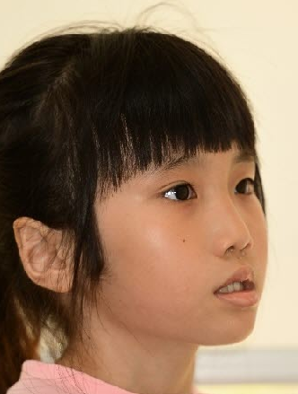
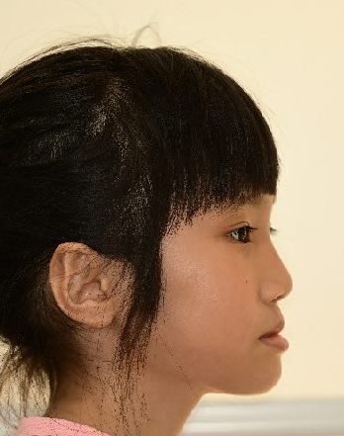
치료전 구외사진
Crop: 가로x세로 3:4 비율
45도 측면
90도 측면
Notes:
4

Slide 5
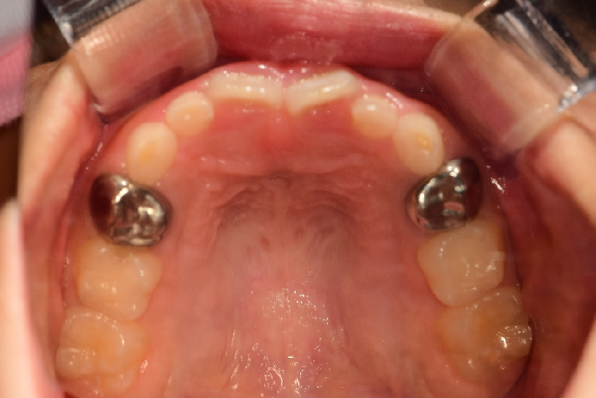
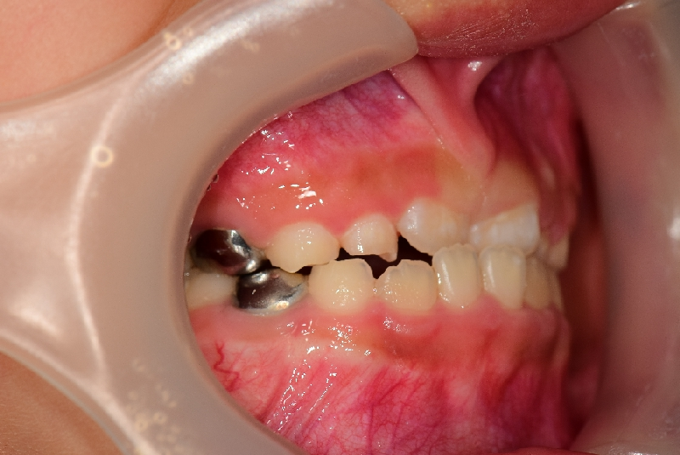
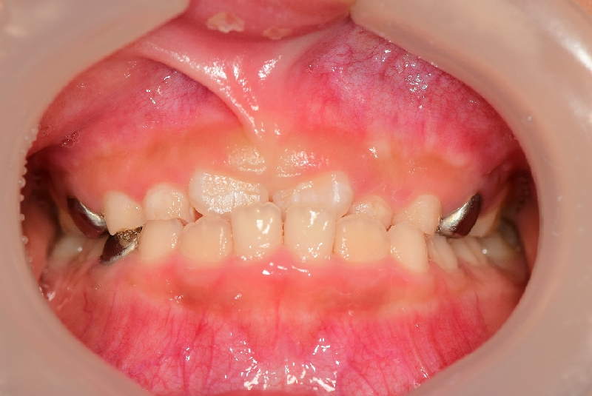
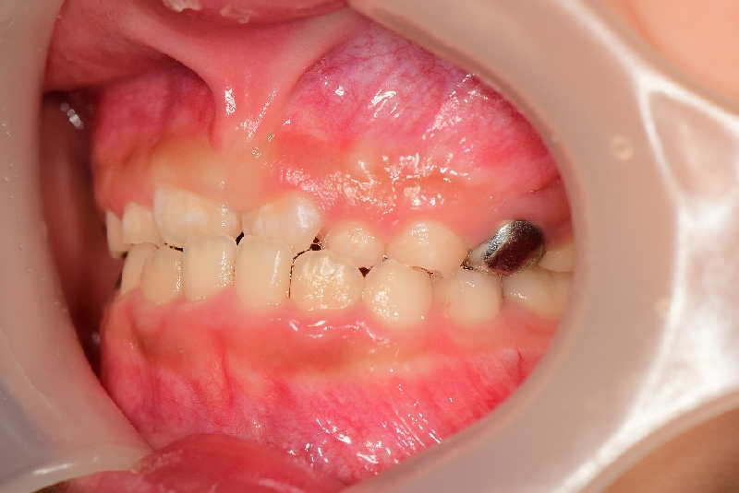
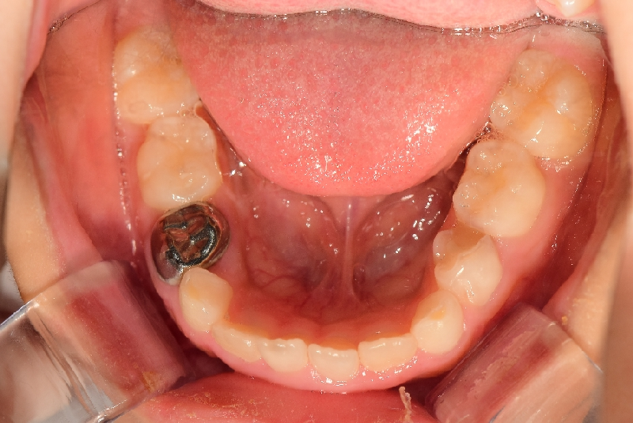
Crop: 가로x세로 4:3 비율
Dental midline(DML)을 꼭 표시해 주세요
Red: 얼굴정중선
Yellow: 상,하악 치아정중선
치료 전 구내사진

Slide 6
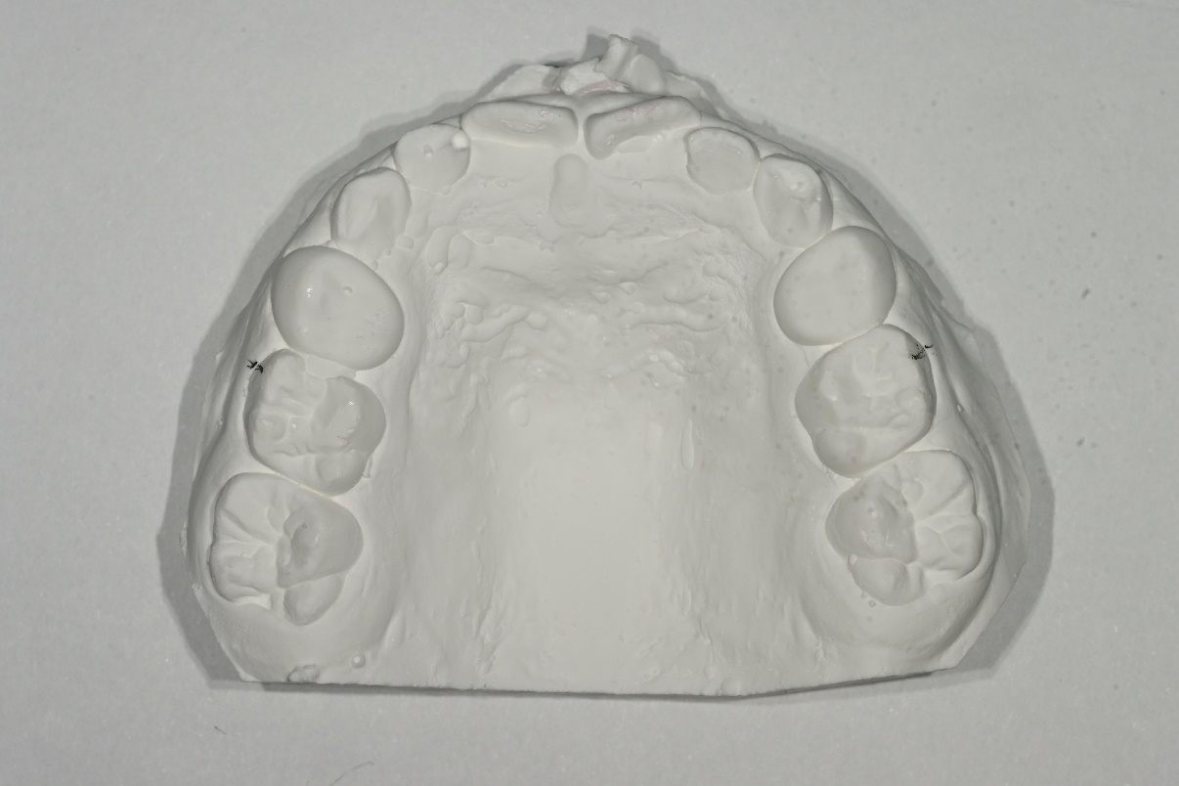
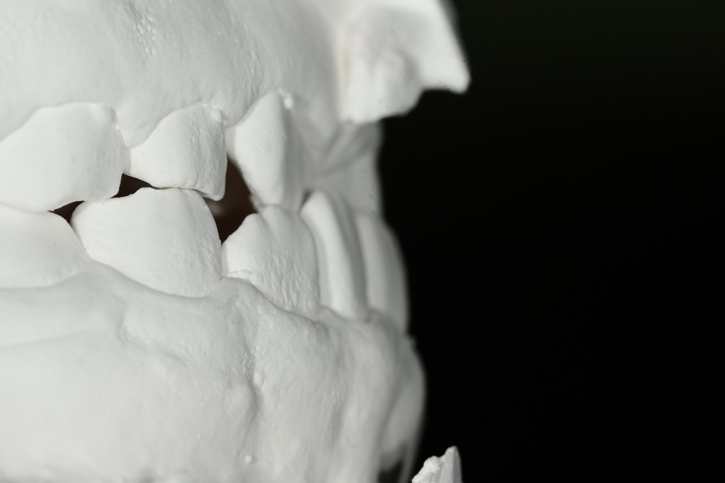
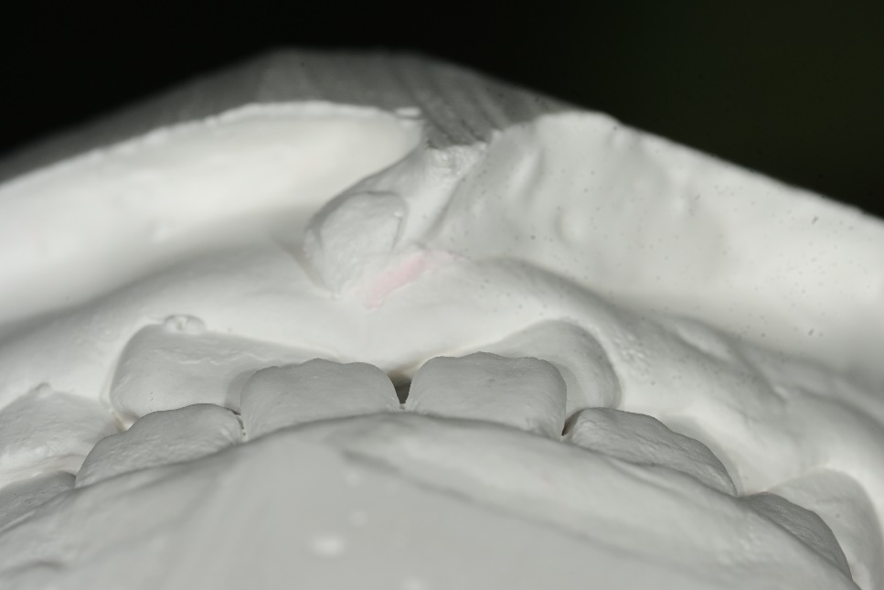
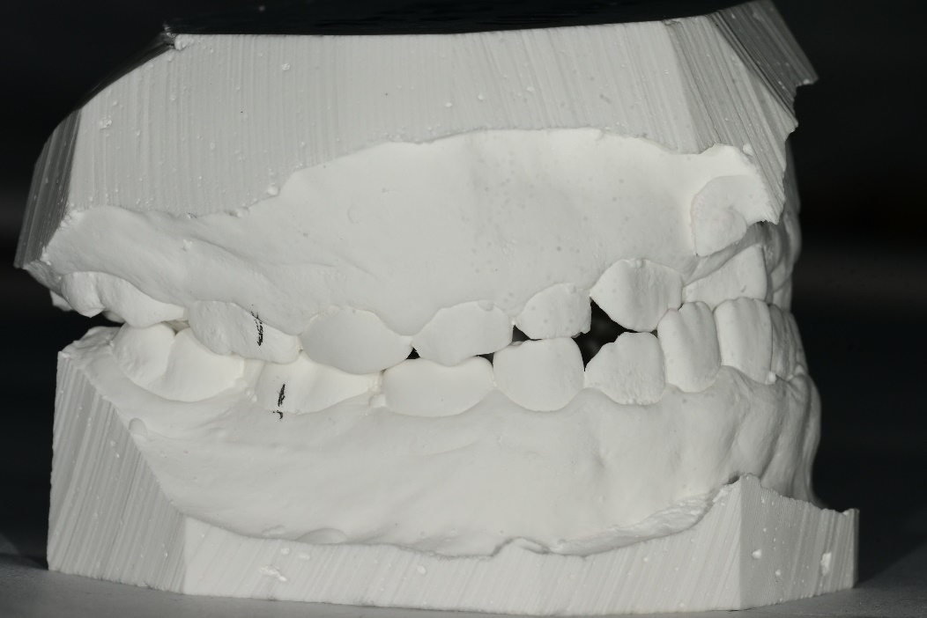
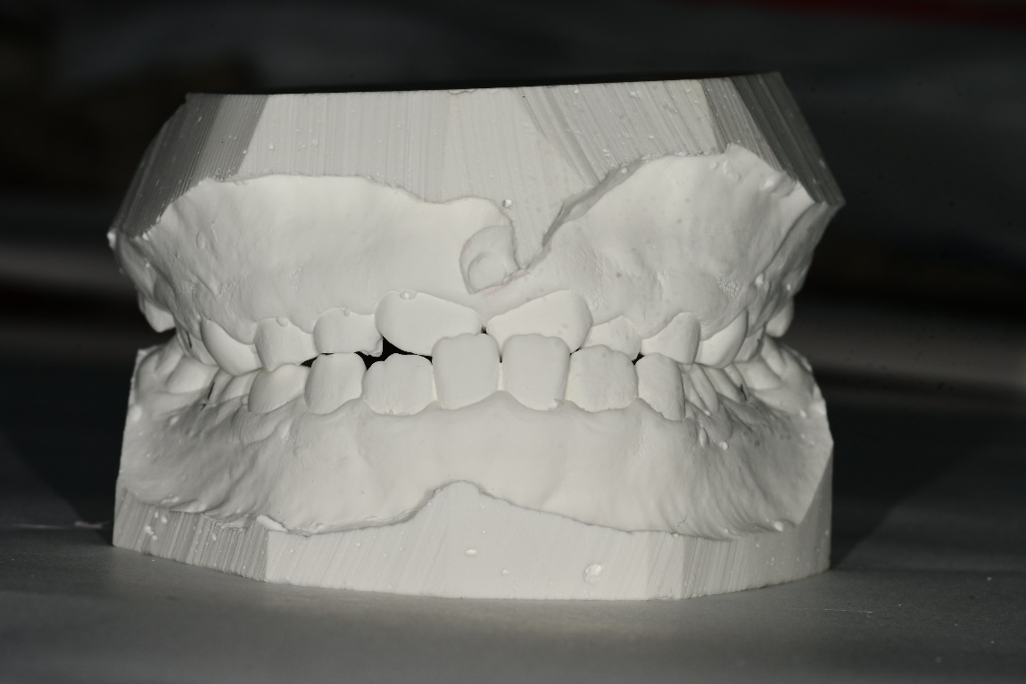
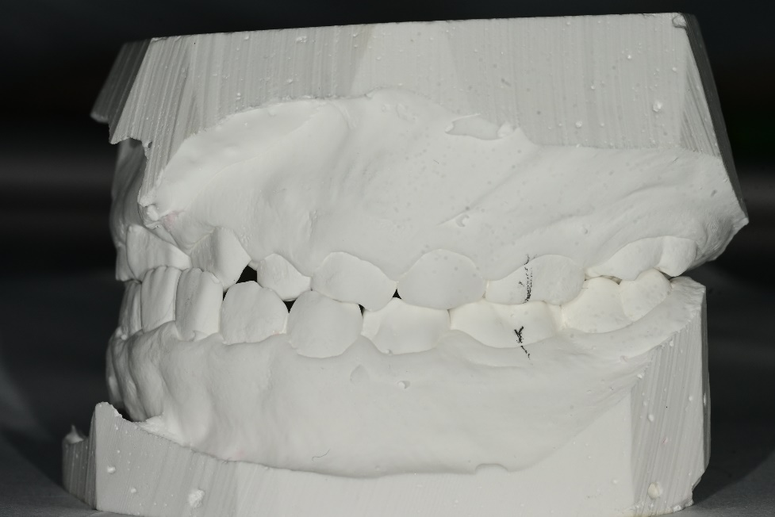
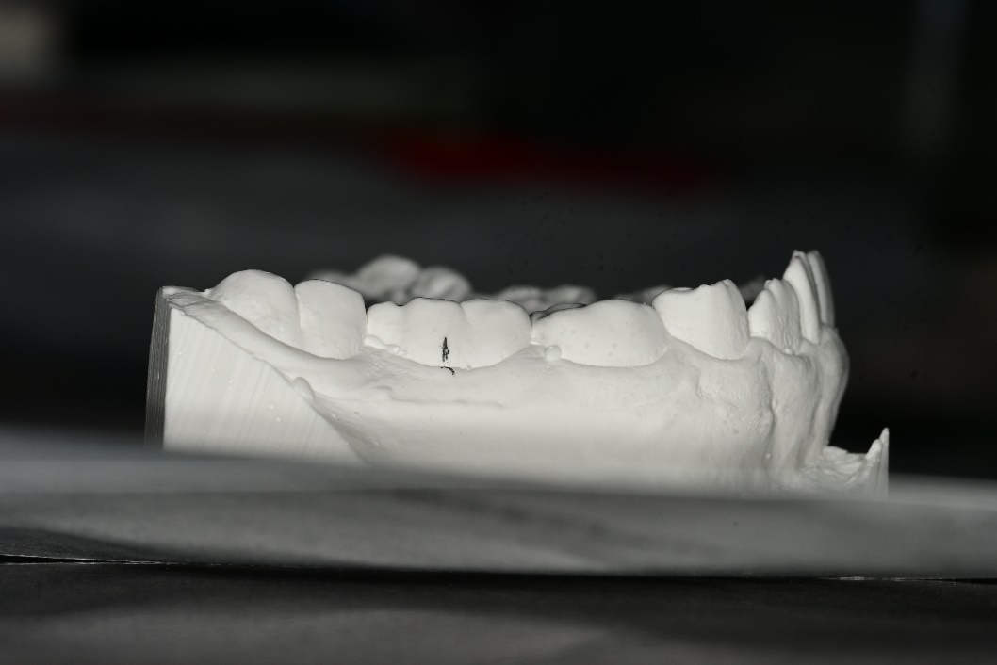
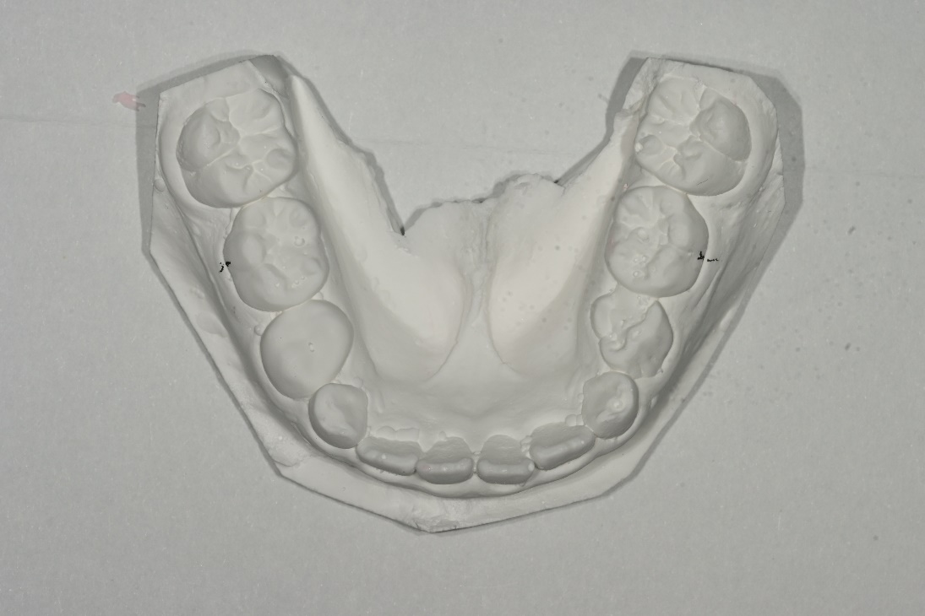
OB/OJ
OB/OJ
-CO bite 상태로 촬영
-측면 촬영시 molar key를 명확히 알수 있어야함.
-교합이 불안정시 손으로 잡고 정면/측면 촬영
-측면촬영시 촬영각도
-악궁에 수직으로 촬영이 되어야 구치부 교합관계를 정확히 알수있음
Curve of Spee

Slide 7
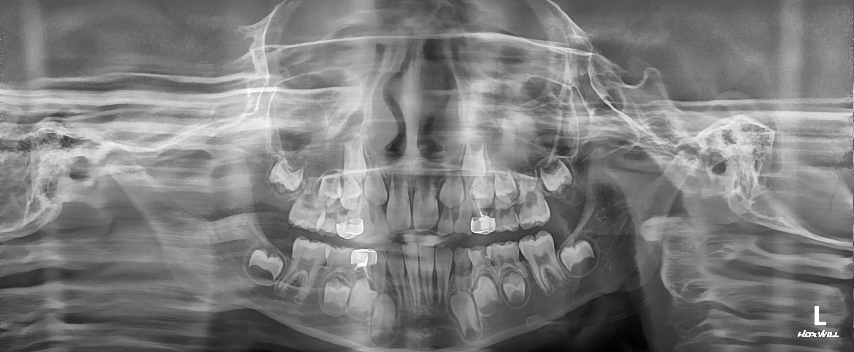
치료전 Panorama
Notes:
7

Slide 8
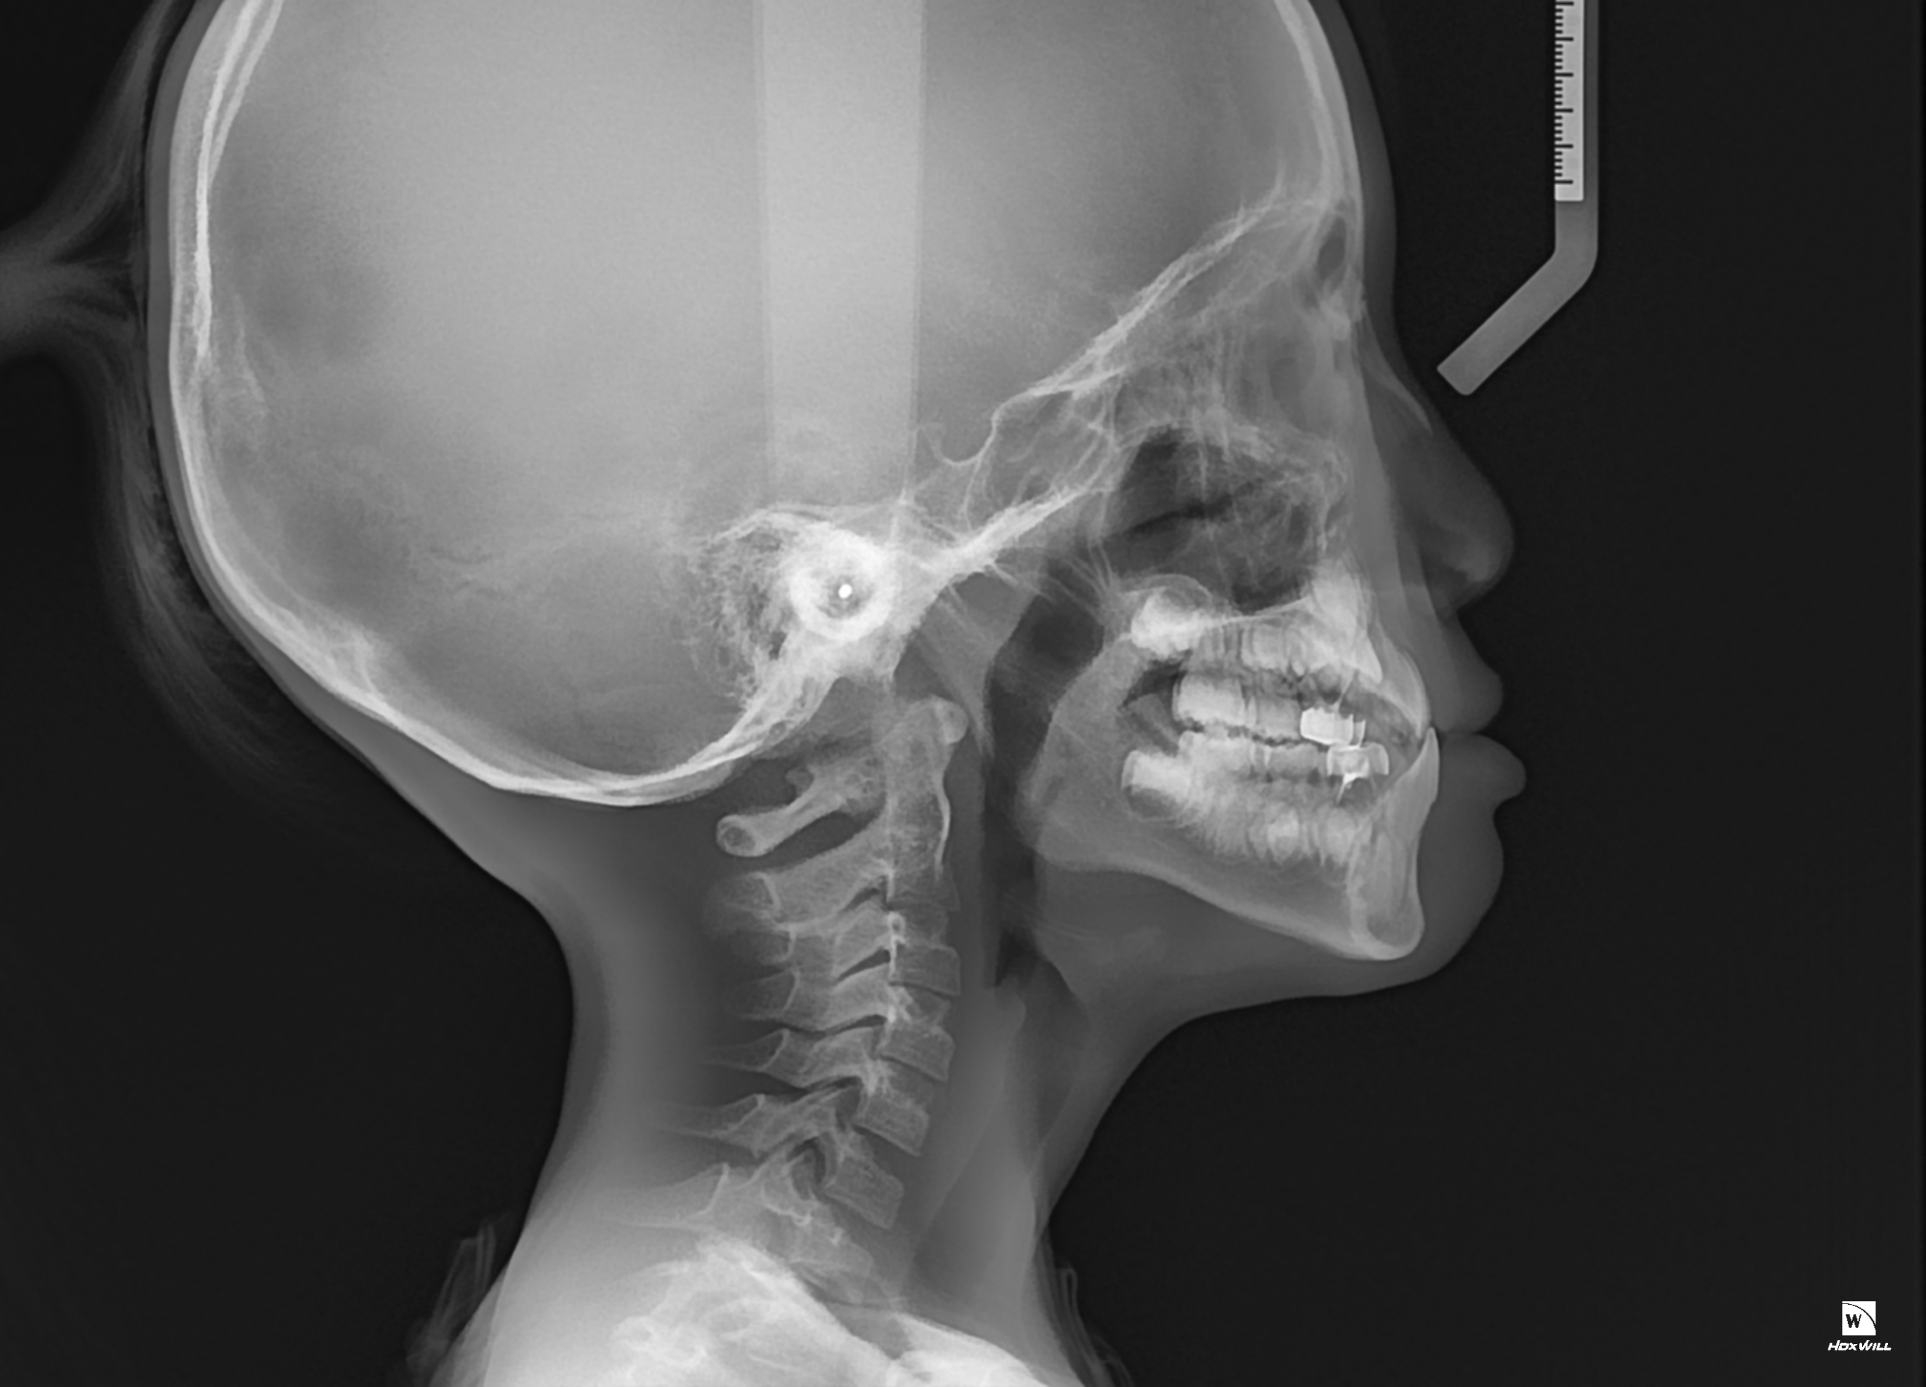
치료전 CO Ceph
FH line 평행하게
(어려우면 palatal plane)
Notes:
8

Slide 9
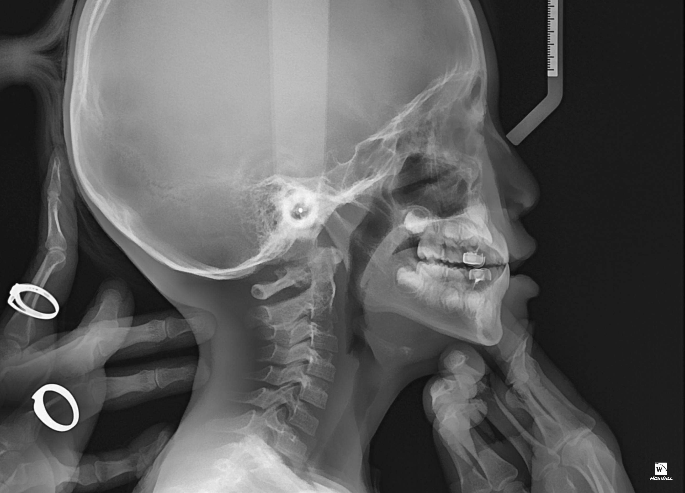
치료전 CR Ceph
FH line 평행하게
(어려우면 palatal plane)
아이가 앞니 절단 교합을 하기 어려워 했고 CO-CR discrepancy 가 없어 보였습니다.
Notes:
9

Slide 10
Analysis
본 ppt 에 기재된 것은 제 세미나 수강생이 사용하는 예시입니다.
원장님께서 사용하시는 것을 넣으시면 됩니다.
작성이 어려우시면 작성된 챠트가 잘 보이게 사진을 찍어서 첨부하셔도 됩니다.

Slide 11
Ceph analysis (CO)
Willceph 프로그램 이용자는
MANN anlaysis 이용(업체에 문의하시면 됩니다)
ceph그림크기를 줄이면
챠트가 크게 보임

Slide 12
Ceph analysis (CR)
Willceph 프로그램 이용자는
MANN anlaysis 이용(업체에 문의하시면 됩니다)
ceph그림크기를 줄이면
챠트가 크게 보임

Slide 13
Problem list
Skeletal problem
Skeletal Class III(?)
Dental problem
Molar key: Rt-Class III, Lt-Class I
Canine key: Rt-Class III, Lt-Class I
Cross-bite on
OB/OJ=2.0/-1.5
DML
Crowding on (Mx: 1.5, Mn:0)
Spacing on (Mx: 1.5, Mn:0)
Sum of incisors = 4 : 2.8
Soft-tissue problem
Lower lip protrusion
# Skeletal,
Dental,
soft tissue
순으로 문제점을
나열합니다
1 | 1 B
2 1 | 1 2 C
 | (1.0)
 | (0)

Slide 14
Diagnosis
Skeletal Class III with ant. Cross bite
Notes:
14

Slide 15
Treatment Plan
원장님께서 작성한 치료계획을 기입해 주시면 됩니다.
다음 ppt 는 수강생들이 이용하는 예시된 자료이니 참고하시면 됩니다.
작성이 어려우시면 작성된 챠트 사진을 잘 보이도록 찍어서 올려주셔도 됩니다.
Notes:
15

Slide 16
Tx. Plan
Face mask, La-Li
La-Li 장치 제작 및 시적
Face mask
필요시 2차 교정
치료기간:1년+@
한계점: 재발가능성,.

Slide 17
Question
원장님 안녕하세요. 세팔로 분석시에 정확한 A point 를 찍는 것이 어려울 때가 있는데 이 환자에서도 계측 상으로는 Skeletal Class III 로 보여지고 안모를 봐도 상악성장이 부족해 보이긴 해서 face mask 로 치료 계획을 세웠습니다.
그런데 상악 전치부가 linguoversion 경향이 보이고 가족력이 없는 것은 Dental Class III 로 보이기도 해서 치료 계획에 대한 조언 부탁 드립니다.

Slide 18
Trouble shooting

Slide 19
Trouble shooting
Dx. Review
CO 보다 CR에서 하악의 후방이동이 일어나므로 ANB 값은 CR 에서 더 커야 합니다. 그런데, ceph tracing 값을 보면 반대가 되어 있는데, 이것은 point를 잘못 잡았다는것을 의미하니 참고바랍니다.
skeletal class I 으로 보여집니다.
골격적인 원인이라기 보다는 치아적인 원인으로 보이고, 상악 전치의 설측경사가 원인으로 보입니다.
치료계획으로는 A-P screw 가철성 장치를 이용하여, premaxilla 를 전방이동 시켜주는 것이 좋을것으로 생각됩니다.
최근에는 프리올쏘(Pre-ortho)라는 장치를 이용해서 denture problem 의 전치부 반대교합을 치료하는것도 많이 이용되고 있습니다. 참고바랍니다.
추가적으로 2x4 를 이용해 전치부 rotation correction을 해주어야 합니다.
성장관찰은 계속 필요합니다.

